Slide 1
DEPARTAMENTO DE CIENCIAS DE LA VIDA Y DE LA AGRICULTURA
TRABAJO DE TITULACIÓN, PREVIO A LA OBTENCIÓN DEL
TÍTULO DE INGENIERO AGROPECUARIO
TEMA:
CARACTERIZACIÓN FUNCIONAL DE ESPECIES ARBÓREAS
DE UN BOSQUE ANDINO Y SUS IMPLICACIONES CON EL MANEJO SOSTENIBLE
AUTOR: USHIÑA TITOAÑA KATALINA ALEXANDRA
DIRECTOR: ING. VILLACÍS BUENAÑO JAIME EMILIANO, Ph. D.
SANGOLQUÍ
2018

Slide 2
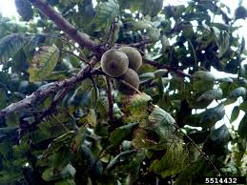
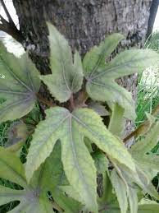
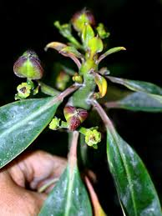
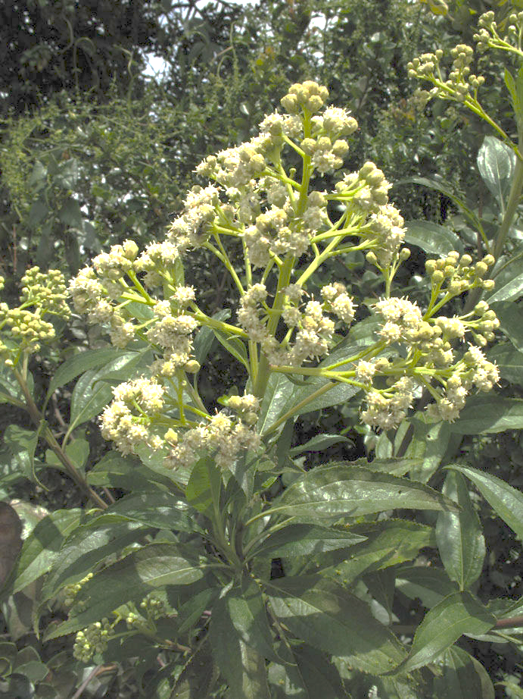
INTRODUCCIÓN
Zona andina:
arbustos
matorrales
Plantas leñosas
Rasgos funcionales
Manejo sostenible
Tipos funcionales de plantas

Slide 3
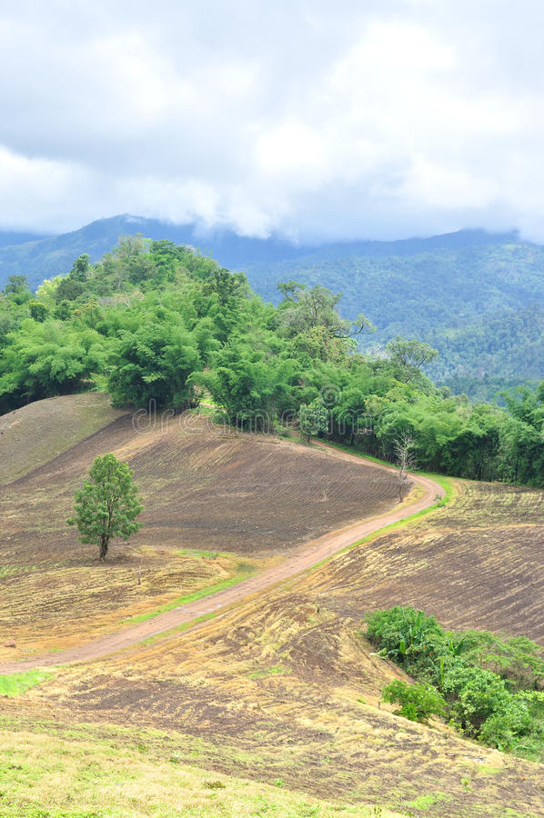
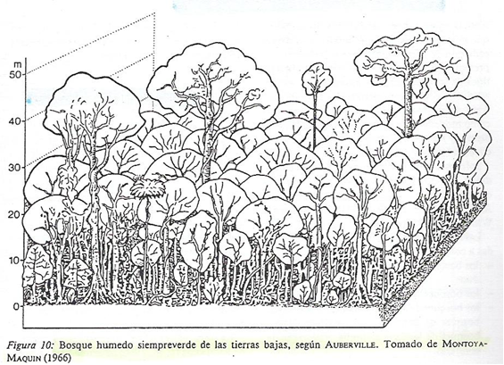
INTRODUCCIÓN
Planteamiento del problema y justificación
Alta presión antrópica
Dinámicas ecosistémicas
Baja efectividad de las acciones dirigidas a su uso y manejo
(Márquez, 2000)

Slide 4
OBJETIVOS
Objetivo general
Determinar los rasgos funcionales de especies arbóreas andinas y sus implicaciones con el manejo sostenible en un bosque de la hacienda El Prado.
Objetivos específicos
Determinar las especies arbóreas andinas con rasgos funcionales óptimos para los procesos ecológicos de un bosque.
Construir los tipos funcionales de plantas que permitan realizar recomendaciones para el manejo forestal sostenible.
Hipótesis
Los rasgos funcionales agrupan las especies forestales en tipos funcionales de plantas que permiten planificar un manejo sostenible del bosque andino.

Slide 5
METODOLOGÍA
Ubicación del estudio
Ubicación geográfica
Altitud: 2748 m
Longitud: 78º24’44’’ W
Latitud: 0º23’20’’S
Ubicación geológica
Zona ecológica:
bosque húmedo montano
Formación vegetacional:
matorral húmedo montano
(Holdridge, 1982)
(Pennington et al., 2004)

Slide 6
METODOLOGÍA
Selección de especies
Reconocimiento
en campo
Identificación

Slide 7
METODOLOGÍA
(Balslev, et al., 2008).

Slide 8
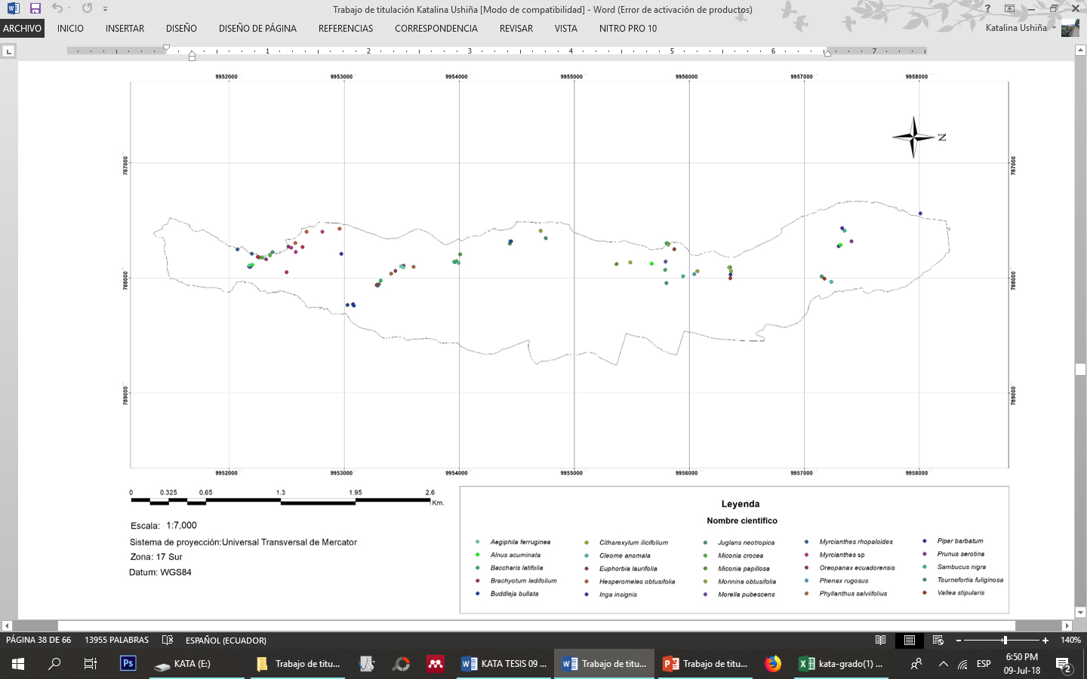
METODOLOGÍA

Slide 9
METODOLOGÍA
Variables evaluadas
Variable dasométrica | Unidad
Diámetro a la altura de pecho (DAP) | m
Área basal (AB) | m².ha⁻¹
Rasgos funcionales | Unidad
Área foliar (AF) | mm²
Área foliar específica (AFE) | mm².mg⁻¹
Contenido foliar de materia seca (CFMS) | mg.g⁻¹
Contenido de nitrógeno foliar (CNF) | g.kg⁻¹
Contenido de fósforo foliar (CPF) | g.kg⁻¹
Densidad de la madera (DM) | g.cm⁻³
Fuerza tensil foliar (FTF) | N.mm⁻¹

Slide 10
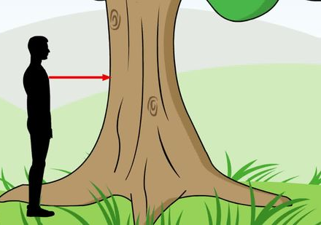
METODOLOGÍA
Variables dasométricas
$$AB=\frac{π}{4}∗({DAP)}^{2}$$
$$DAP$$
Franco, Betancourt y Fernández (1997)

Slide 11
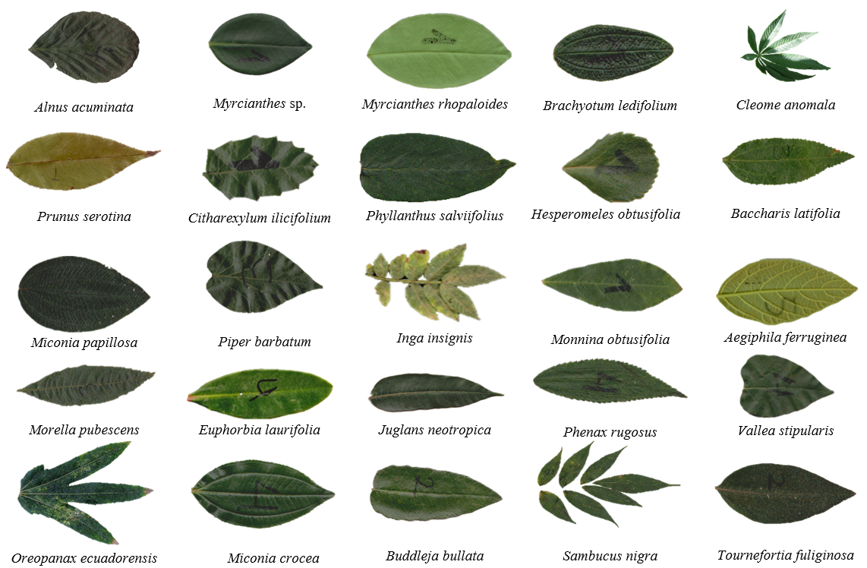
METODOLOGÍA
Medición de rasgos funcionales
A F

Slide 12
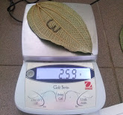
METODOLOGÍA
$$AFE=\frac{AF}{Peso seco}$$
(Hunt 1990)
$$CFMS=\frac{Peso seco}{Peso fresco}$$
(Villacís 2016)

Slide 13
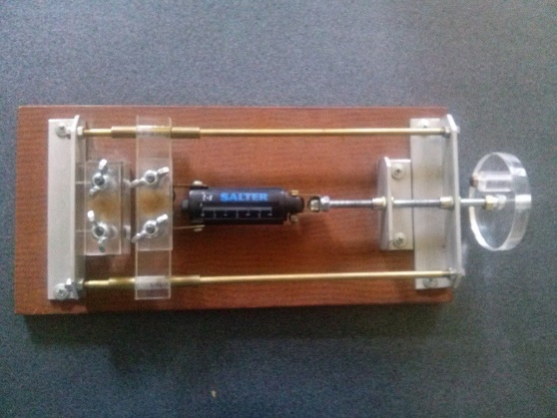
METODOLOGÍA
F T F
$$DM=\frac{Masa }{Volúmen}$$
Chave (2006)

Slide 14
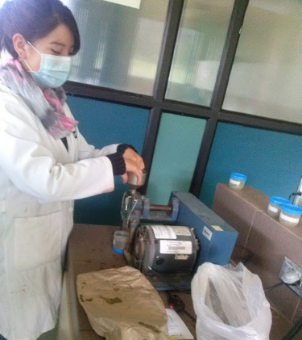
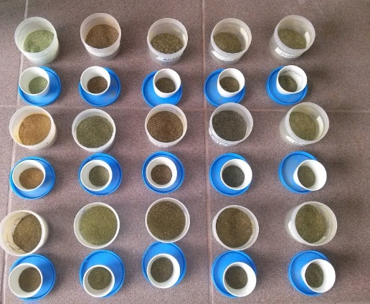
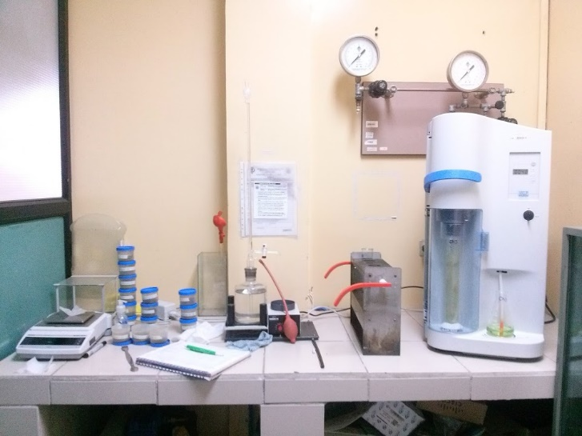
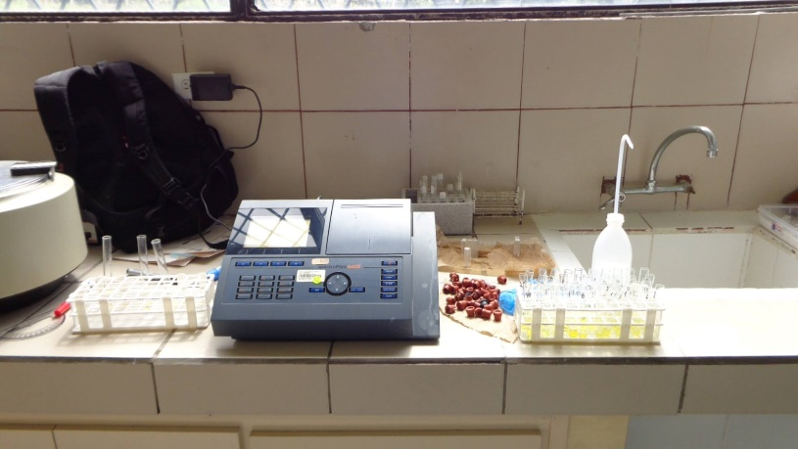
METODOLOGÍA
Preparación de muestras
CNF
CPF

Slide 15
METODOLOGÍA
Implicaciones para el manejo sostenible
Rasgos funcionales
Tipos funcionales de plantas
Potencial de uso del bosque
Modelos de uso
Revisión
bibliográfica

Slide 16
METODOLOGÍA
Análisis de la información
Características dasométricas y rasgos funcionales:
Estadística descriptiva
Análisis de correlación de Pearson (α= 0,05)
Agrupación de especies:
Análisis de conglomerados (método de Ward)
Análisis discriminante lineal
MANOVA (Prueba de comparación de vectores de medios de Hotelling)

Slide 17
RESULTADOS Y DISCUSIÓN
Variables dasométricas
Nombre científico | DAP (m) | Área basal(m^{2.}ha⁻¹)
Alnus acuminata | 0,31 ± 0,04 (22,17) | 0,08 ± 0,02 (45,69)
Baccharis latifolia | 0,11 ± 0,00 (7,78) | 0,01 ± 0,00 (15,79)
Brachyotum ledifolium | 0,10 ± 0,00 (3,03) | 0,01 ± 0,00 (6,06)
Buddleja bullata | 0,12 ± 0,01 (20,66) | 0,01 ± 0,00 (42,57)
Citharexylum ilicifolium | 0,12 ± 0,01 (12,39) | 0,01 ± 0,00 (24,06)
Cleome anomala | 0,11 ± 0,01 (12,45) | 0,01 ± 0,00 (25,49)
Euphorbia laurifolia | 0,11 ± 0,01 (8,59) | 0,01 ± 0,00 (17,16)
Hesperomeles obtusifolia | 0,11 ± 0,00 (3,03) | 0,01 ± 0,00 (6,06)
Miconia crocea | 0,11 ± 0,01 (15,44) | 0,01 ± 0,00 (31,71)
Miconia papillosa | 0,12 ± 0,02 (22,46) | 0,01 ± 0,00 (46,24)
Monnina obtusifolia | 0,11 ± 0,00 (3,57) | 0,01 ± 0,00 (7,06)
Myrcianthes rhopaloides | 0,11 ± 0,00 (7,78) | 0,01 ± 0,00 (15,79)
Piper barbatum | 0,11 ± 0,00 (2,26) | 0,01 ± 0,00 (4,50)
Sambucus nigra | 0,13 ± 0,01 (15,99) | 0,01 ± 0,00 (30,92)

Slide 18
RESULTADOS Y DISCUSIÓN
Rasgos funcionales
Rasgo funcional | Especie | ± ee (cv)
AF | J. neotropica | 97 339,26 ± 28 566,34 (50,83)
AFE | A. ferruginea | 43,17 ± 36,66 (147,11)
CFMS | V. stipularis | 1 425,70 ± 977,98 (118,81)
CNF | C. anomala | 41,78 ± 6,08 (25,22)
CPF | P. rugosus | 5,95 ± 3,19 (92,78)
FTF | Myrcianthes sp. | 1 540,00 ± 245,15 (27,57)
DM | Myrcianthes sp. | 0,96 ± 0,06 (11,43)
Rasgo funcional | Especie | ± ee (cv)
AF | H. obtusifolia | 189,99 ± 35,99 (32,81)
AFE | O. ecuadorensis | 5,04 ± 0,34 (11,53)
CFMS | A. ferruginea | 139,28 ± 6,57 (8,17)
CNF | Myrcianthes sp. | 13,91 ± 1,08 (13,46)
CPF | M. rhopaloides | 0,92 ± 0,00 (0,63)
FTF | C. anomala | 330,00 ± 43,59 (22,88)
DM | C. anomala | 0,26 ± 0,02 (15,75)

Slide 19
RESULTADOS Y DISCUSIÓN
 | AF | AFE | FTF | CFMS | DM | CFN | CFP
AF | . | 0,29 | 0,89 | 0,49 | 0,01 | 0,01 | 0,30
AFE | 0,12 | . | 0,20 | 0,03 | 0,30 | 0,20 | 0,09
FTF | 0,02 | -0,15 | . | 0,70 | 0,04 | 0,00 | 0,01
CFMS | -0,08 | -0,25 | -0,04 | . | 0,29 | 0,32 | 0,43
DM | -0,28 | -0,12 | 0,23 | 0,12 | . | 0,00 | 0,09
CFN | 0,28 | 0,15 | -0,39 | -0,12 | -0,47 | . | 0,04
CFP | 0,12 | 0,20 | -0,28 | -0,09 | -0,20 | 0,23 | .
AF – CNF: (Wright, et al., 2004)
Ciclaje de nutrientes
DM – FTF: (Cornelissen, et al., 2003)
Acumulación de biomasa
CNF – CPF: (Chave, 2006)
Rápido crecimiento
CFMS – AFE: (Cornelissen, et al., 2003)

Slide 20
RESULTADOS Y DISCUSIÓN
Tipos funcionales de plantas
TFP Conservativo
7 especies
AF, AFE, CNP, CPF
DM, CFMS, FTF
12 especies
TFP
Adqusitivo - conservativo
Valores intermedios
TFP Adquisitivo
6 especies
AF, AFE, CNP, CPF
DM, CFMS, FTF

Slide 21
RESULTADOS Y DISCUSIÓN
Tipos funcionales de plantas
Variable | Eje 1 | Eje 2
AF | -0,25 | 0,50
AFE | -0,28 | 0,38
FTF | 0,45 | 0,48
CFMS | 0,43 | 0,36
DM | 0,47 | 0,17
CFN | -0,31 | -0,27
CFP | -0,31 | 0,71

Slide 22
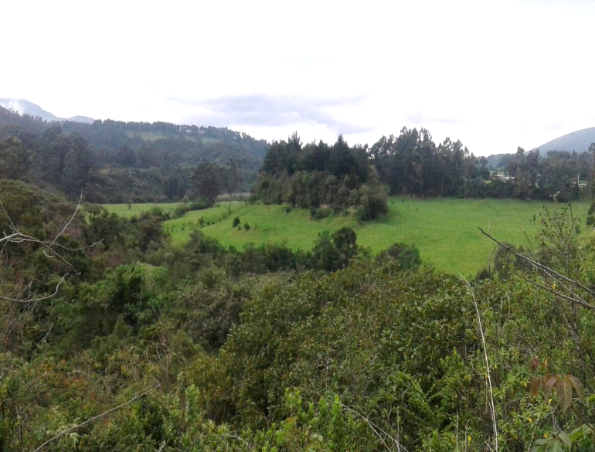
RESULTADOS Y DISCUSIÓN
Implicaciones para el manejo sostenible
Bosque establecido
Zonas degradadas
(COMACO, 2002)
(Guaritagua y Ostertag, 2002)

Slide 23
CONCLUSIONES
Las especies que presentaron los valores más altos de los rasgos funcionales fueron: J. neotropica, A. ferruginea, V. stipularis, Myrcianthes sp., C. anomala, P. rugosus.
Se encontraron tres TFPs presentes en el bosque andino, compuestos por especies adquisitivas, adquisitivas – conservativas y conservativas.
Los TFPs encontrados permiten contribuir a realizar un manejo sostenible del bosque andino y de sus áreas degradadas.

Slide 24
RECOMENDACIONES
Incluir todos los individuos presentes en el bosque andino, con el fin de observar si resultan otros TFPs diferentes a los reportados en la presente investigación.
Evaluar rasgos funcionales cualitativos que permitan proporcionar mayor información sobre las especies para la construción de TFPs.
Limitar las áreas de estudio en gradientes altitudinales y comprobar si existe alguna diferencia en la formación de TFPs.

